Slide 1

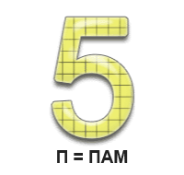

Slide 2
ПАМЯТЬ

Slide 3
Что ты знаешь о памяти?

Slide 4
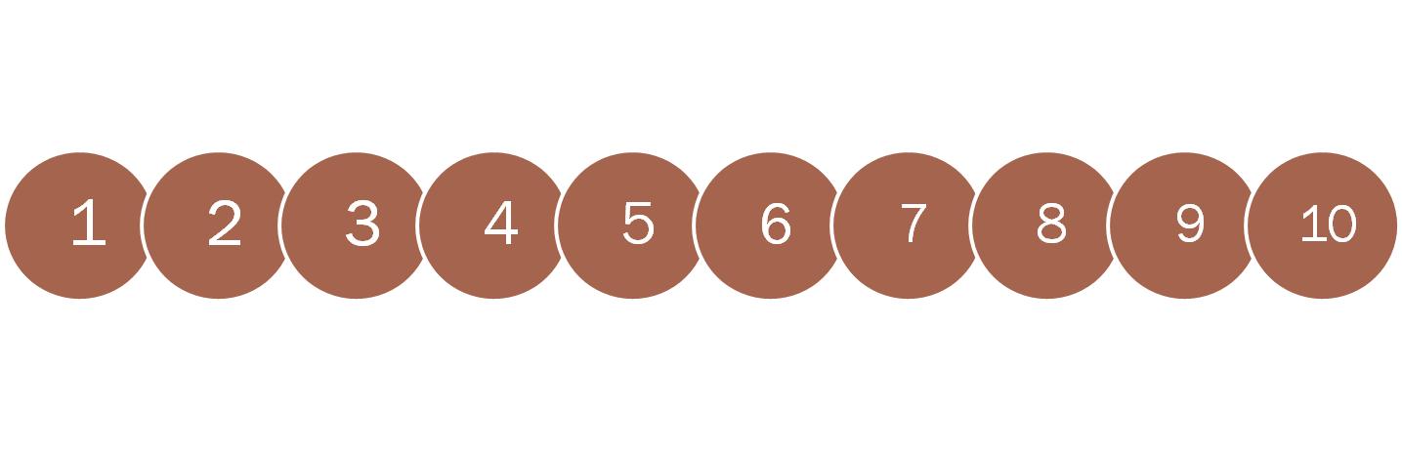
Что ты знаешь о памяти?

Slide 5

Что мы знаем о памяти?

Slide 6

познакомимся с понятием память (вспомним),
узнаем интересную информацию про память.

Slide 7

Словарь Ожегова - https://ozegov.ru/slovo-32399.html
Память - способ сохранять и воспроизводить в сознании прежние впечатления, опыт, а также; самый запас хранящихся в сознании впечатлений, опыта.

Slide 8

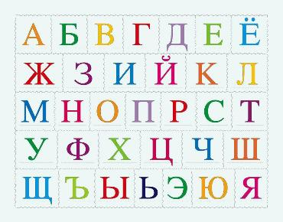
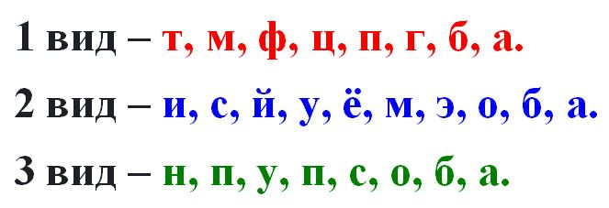

Slide 9



Slide 10

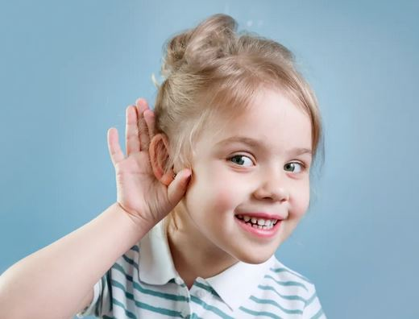

Slide 11

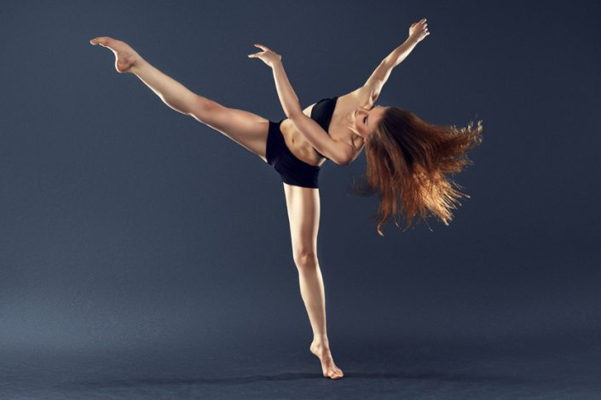

Slide 12

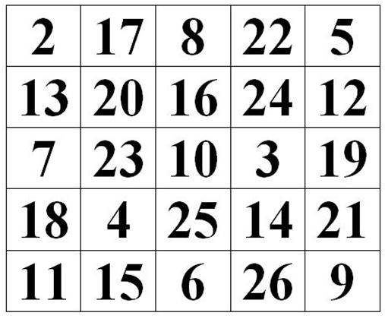

Slide 13

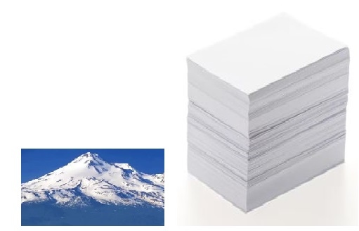

Slide 14

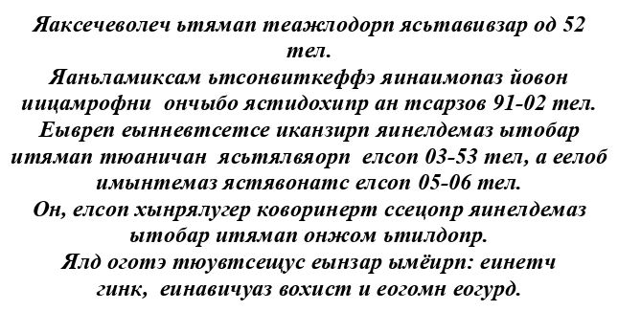

Slide 15

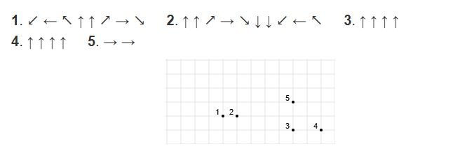

Slide 16
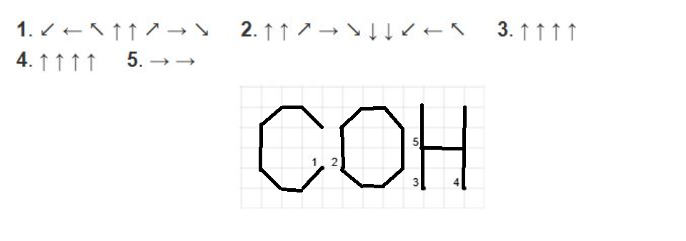

Slide 17



Slide 18

Продукты:
торт, макароны, лосось, орехи,
жареная пища, черника, чипсы,
белый хлеб, темный шоколад,
жирная пища, яйца, брокколи, смородина, попкорн, гречка, газировка,
овсянка, фастфуд.

Slide 19
Продукты:
торт, макароны, лосось, орехи,
жареная пища, черника, чипсы,
белый хлеб, темный шоколад,
жирная пища, яйца, брокколи, смородина, попкорн, гречка, газировка,
овсянка, фастфуд.

Slide 20
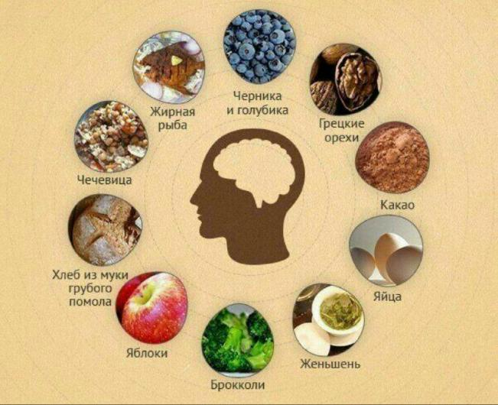

Slide 21
Что мы знаем о памяти?

Slide 22
познакомимся с понятием память (вспомним),
узнаем интересную информацию про память.

Slide 23

Виды памяти.
Объем памяти.
Возраст и память.
Сон и память.
Питание и память.
Кинезиологические упражнения.

Slide 24
Что ты знаешь о памяти?

